Slide 1
苏教版 数学 二年级 上册
厘米和米
认识厘米
课前导入
探究新知
课堂练习
课堂小结
课后作业
WWW.PPT818.COM

Slide 2
课前导入
你知道量物体的长度要用什么工具吗？
量物体的长度要用尺。

Slide 3
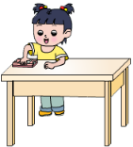
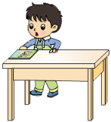
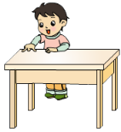
探究新知
2
量一量课桌有多长。
大约有5个铅笔盒长。
大约有4本数学书长。
课桌大约有7拃（zhǎ）长。
为什么他们说的数量不相同？
铅笔盒与数学书不一样长……

Slide 4
2
要知道物体的长度，可以用尺来量。量比较短的物体的长度，可以用厘米作单位。
下面是直尺的一部分，在直尺上看看1厘米有多长。
厘米可以用字母“cm”表示， 1厘米可以写成1cm。

Slide 5
找一找，在直尺上从刻度几到刻度几的长度也是1厘米？

Slide 6
2
用两根手指比划1厘米大约有多长。
哪些物体的长度大约是1厘米？
食指的宽大约是1厘米。
田字格一条边的长大约是1厘米。
订书钉的宽大约是1厘米。

Slide 7
2
2厘米、5厘米、10厘米各有多长？在直尺上找一找，指一指。
在直尺上你还能找到几厘米？是从刻度几到刻度几？找一找，互相说一说。

Slide 8
3
量一量。
8
5
蜡笔长（ ）厘米，线段长（ ）厘米。

Slide 9
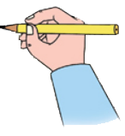
4
画一条长4厘米的直线。
可以从刻度“0”开始画，画到刻度“4”。

Slide 10
课堂练习
想想做做
1. 说一说哪一种量法对。

Slide 11
课堂练习
想想做做
2. 哪条线段长？长多少厘米？
8
（ ）厘米
6
（ ）厘米
红色线段长，长2厘米。

Slide 12
课堂练习
想想做做
8
8
3.
红色线段比（ ）厘米长一些，蓝色线段比（ ）厘米短一些，这两条线段的长大约都是（ ）厘米。
8

Slide 13
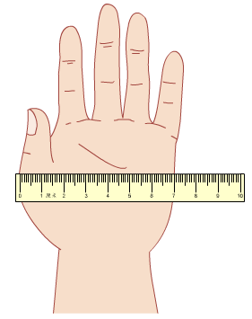
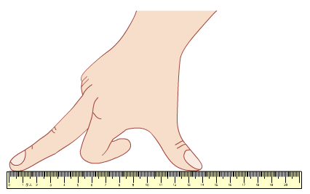
课堂练习
想想做做
4. 照样子量出自己的手掌和一拃长，填一填。
手掌宽大约（ ）厘米
一拃长大约（ ）厘米
7
14

Slide 14
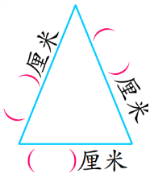
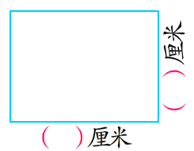
课堂练习
想想做做
5. 量一量，填一填。
4
4
4
4
3

Slide 15
课堂练习
想想做做
6. 下面的线段各长几厘米？
3
6
（ ）厘米
（ ）厘米
4－1＝3
12－6＝6
8
（ ）厘米
11－3＝8

Slide 16
课堂练习
7. 画一条7厘米长的线段。
7厘米

Slide 17
课堂小结
这节课你们都学会了哪些知识？
我们认识了厘米。
量比较短的物体，用厘米做单位。

Slide 18
课堂小结
这节课你们都学会了哪些知识？
1厘米大约是田字格一条边的长度。
小朋友的食指大约宽1厘米。

Slide 19
课后作业
1.从教材课后习题中选取；
2.从补充习题中选取。

